Slide 1



О тьюторском сопровождении в рамках ФГОС НОО ОВЗ
департамент образования и науки тюменской области
ГОСУДАРСТВЕННОЕ АВТОНОМНОЕ ПРОФЕССИОНАЛЬНОЕ ОБРАЗОВАТЕЛЬНОЕ УЧРЕЖДЕНИЕ
ТЮМЕНСКОЙ ОБЛАСТИ «ТЮМЕНСКИЙ ПЕДАГОГИЧЕСКИЙ КОЛЛЕДЖ»
Рашевская Светлана Федоровна,
начальник отдела по социальной работе со студентами
1

Slide 2




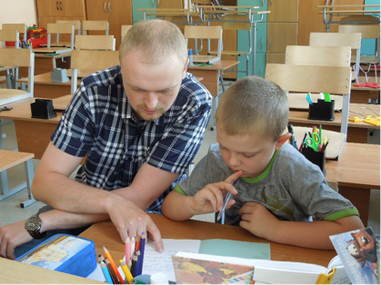
Условия включения ребенка с ограниченными возможностями здоровья в общеобразовательные учреждения
департамент образования и науки тюменской области
ГОСУДАРСТВЕННОЕ АВТОНОМНОЕ ПРОФЕССИОНАЛЬНОЕ ОБРАЗОВАТЕЛЬНОЕ УЧРЕЖДЕНИЕ
ТЮМЕНСКОЙ ОБЛАСТИ «ТЮМЕНСКИЙ ПЕДАГОГИЧЕСКИЙ КОЛЛЕДЖ»
наличие специалиста сопровождения – тьютора
О тьюторском сопровождении в рамках федерального государственного образовательного стандарта НОО ОВЗ
2

Slide 3

ТЬЮТОР – ЭТО
педагог сопровождения, воспитатель
помощник-сопровождающий,
ассистент
специалист, владеющий технологиями тьюторского сопровождения
специалист сопровождения, обладающий знаниями в области коррекционной педагогики, дефектологии, психологии
О тьюторском сопровождении в рамках федерального государственного образовательного стандарта НОО ОВЗ
3

Slide 4
Тьюторское сопровождение
Индивидуализация образования
B
Поиск образовательных ресурсов
A
C
Содействие получению качественного образования
Ребенок
с ОВЗ
Обучение по индивидуальной образовательной программе с учетом состояния нервно-психического и соматического здоровья
Учет образовательных возможностей, возрастных и индивидуальных особенностей
E
D
О тьюторском сопровождении в рамках федерального государственного образовательного стандарта НОО ОВЗ
4

Slide 5
ДОЛЖНОСТЬ Тьютор в России
Приказы Минздравсоцразвития РФ от 5 мая 2008 г. № 216-н и 217-н, зарегистрированные в
Минюсте РФ 22 мая 2008 г. под № 11731 и № 11725 соответственно
Приказ № 761н Миздравсоцразвития от 26.08.2010, зарегистрирован в Минюсте РФ 6 октября 2010 г. № 18638
Приказ от 19 декабря 2014 г. № 1598 «Об утверждении федерального государственного образовательного стандарта начального общего образования обучающихся с ограниченными возможностями здоровья»
Закон от 29.12.2012 №273-ФЗ «Об образовании в Российской Федерации», статья 79
Приказ от 30 августа 2013 г. № 1015 «Об утверждении порядка организации и осуществления образовательной деятельности по основным общеобразовательным программам - образовательным программам начального общего, основного общего и среднего общего образования»
О тьюторском сопровождении в рамках федерального государственного образовательного стандарта НОО ОВЗ
5

Slide 6
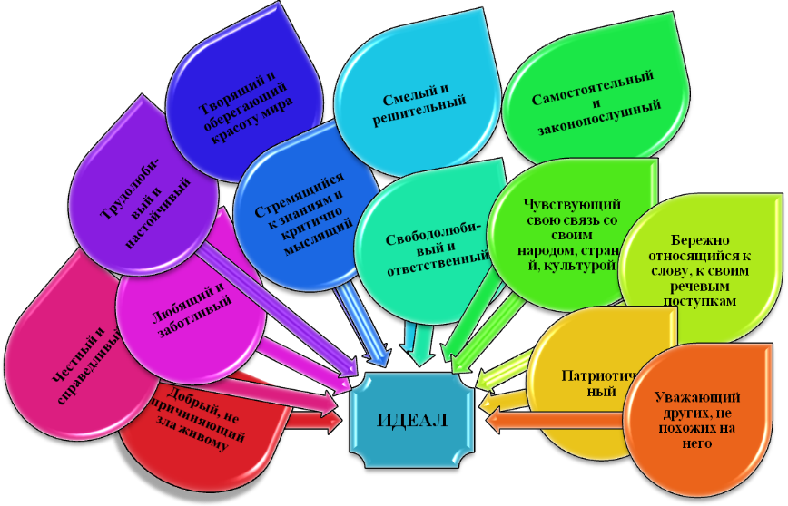
департамент образования и науки тюменской области
ГОСУДАРСТВЕННОЕ АВТОНОМНОЕ ПРОФЕССИОНАЛЬНОЕ ОБРАЗОВАТЕЛЬНОЕ УЧРЕЖДЕНИЕ
ТЮМЕНСКОЙ ОБЛАСТИ «ТЮМЕНСКИЙ ПЕДАГОГИЧЕСКИЙ КОЛЛЕДЖ»
ЦЕЛЬ
О тьюторском сопровождении в рамках федерального государственного образовательного стандарта НОО ОВЗ
6

